Slide 1

Проект по русскому языку
«Тайна имени»
Над проектом работала обучающаяся 3 класса МБОУ Тунгалинская СОШ
Рассолова Виолетта
под руководством Миклашевской М.П.

Slide 2
В нашей жизни звучат не случайно:
Как загадочна эта страна –
Так и имя – загадка и тайна.

Slide 3

Цель: раскрыть тайны наших имён, выявить происхождение имён ребят нашего класса, узнать больше сведений о наших именах.

Slide 4
Задачи:
1. В результате анкетирования выяснить, знают ли ребята значение своего имени и историю его происхождения;
2. Найти чёткое определение понятия «имя»;
3.Развить навыки исследовательской работы;
4. Познакомиться со знаменитостями, которых тоже зовут Виолетта.

Slide 5
Гипотеза:
Мы думаем, что имя человека возникло не случайно.

Slide 6
Предмет исследования : имена обучающихся 3 класса.
Объект исследования: имена
Методы исследования:
- изучение литературы;
- анкетирование;
- беседа с родителями;
- поиск информации в Интернете;
- собственные наблюдения.

Slide 7
Актуальность: Человеческое имя с древнейших времен обладает огромнейшей силой, является объектом различных теорий и исследований

Slide 8
По словарю В.И. Даля:
«Имя - это слово, которым зовут,
означают особь, личность»

Slide 9
Происхождение имени

Slide 10

Виолетта.
Виолетта-имя латинского происхождения. В переводе с латыни это означает «Фиалка», а потому значение имени Виолетта - « фиалка». Наиболее распространённым имя стало в Испании ,Франции и Италии.

Slide 11
Виолетта-это трудолюбие, общительность, воля и интеллект. Виолетта имеет немного холерический темперамент, но в то же время способна на глубокое сопереживание и жертвенность. У Виолетты хорошо развита интуиция, однако пользуется она ей редко. Виолетта самостоятельна и упряма. Учеба дается Виолетте легко, благодаря отличной памяти, сообразительности и упорству, хотя с дисциплиной у нее часто бывают проблемы. Отчасти, это объясняется тем, что она весьма непоседлива, быстро устает от монотонности, всегда ищет новых впечатлений, проявляя при этом большую решительность.
Влияние имени на характер ребенка.
Маленькая Виолетта наделена нескончаемым позитивом. Она вечная оптимистка, всегда радостна, всегда полна новыми идеями. Ей нравится быть в центре внимания, организовывать друзей на интересные игры. Родителям часто тяжело воспитывать Виолетту, так как она с раннего детства проявляет непослушание и упрямство. Очень часто Виолетта выбирает себе творческие профессии.

Slide 12


Великие люди с именем Виолетта

Slide 13
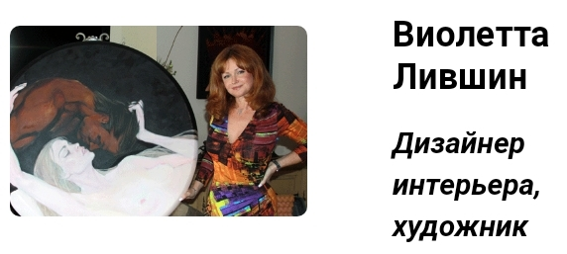


Slide 14

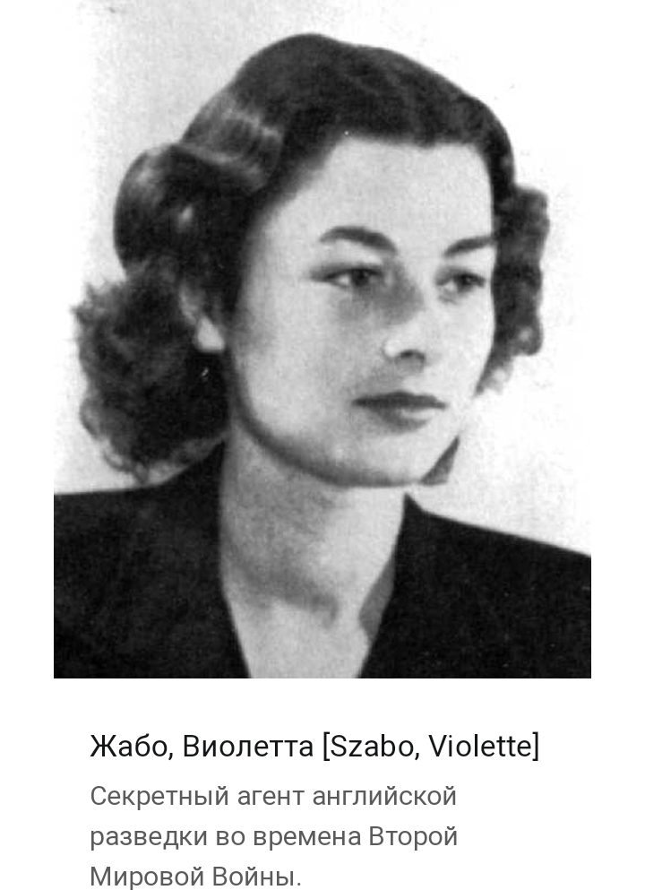

Slide 15
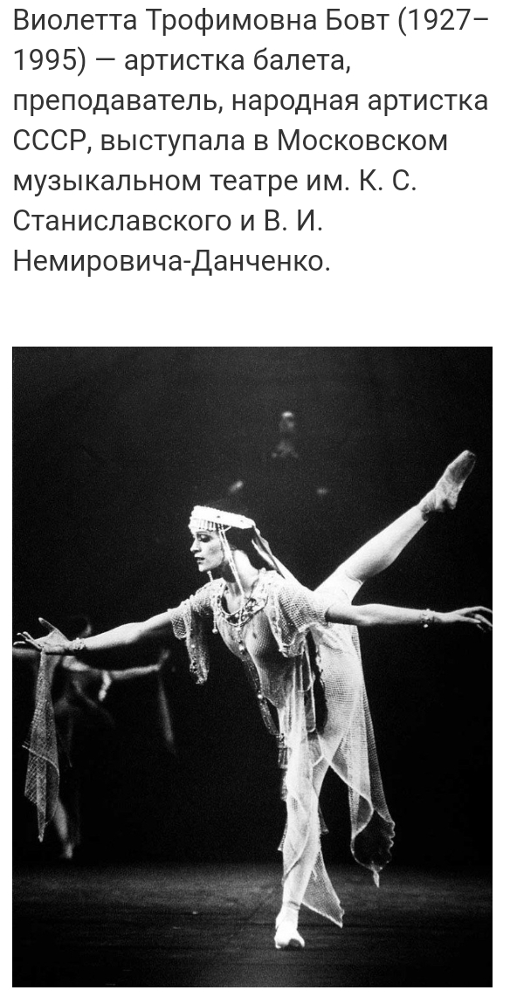
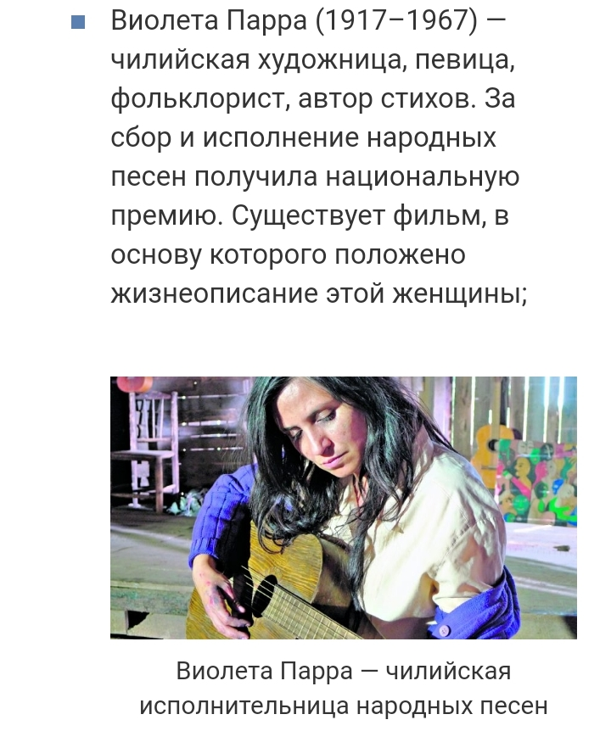

Slide 16
Какие же имена есть у нас в классе?
Мужские имена: Роман, Арсений.
Женские имена: Виолетта, Татьяна, Софья.

Slide 17
Результаты анкетирования
1. Знаешь ли ты, что такое «имя»?
2. Знаешь ли ты значение своего имени?
3. Знаешь ли ты происхождение своего имени?
4. Знаешь ли ты знаменистей с таким же именем?
5. Доволен ли ты своим именем?

Slide 18
Происхождение имён

Slide 19
Мы расставили наши имена в алфавитном порядке и сделали следующие выводы:
5 букв русского алфавита являются заглавными в наших именах.,28 букв у нас оказались «не занятыми».

Slide 20
Наши предки относились к именам очень бережно. Они верили, что имя обладает определённой таинственной силой, которая может ему помочь, а может и навредить. Выбор имени имел большое значение и рассматривался как обряд.
Об этом свидетельствуют пословицы и поговорки такие, как
«Без имени ребенок – чертёнок»,
«С именем – Иван, без имени – болван».

Slide 21
Имя у тебя одно.
Навсегда оно дано.
Жизнь длинна, и оттого
Ты побереги его”.

Slide 22
ВЫВОД.
Мы заметили, что имя откладывает свой отпечаток на человека, но какие бы имена мы не носили, что бы ни предопределяли нам они, мы всегда остаёмся хозяевами нашей судьбы. Только от нас зависит какой след оставит наше имя на земле.
«Не имя красит человека,
а человек имя.»

Slide 23
Спасибо за внимание!

